Slide 1
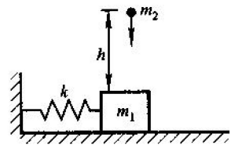

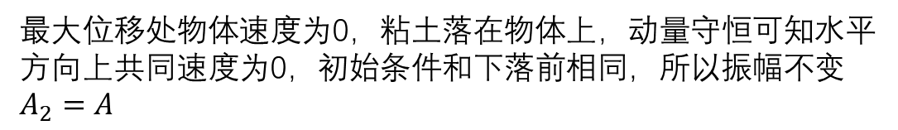
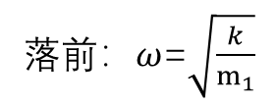




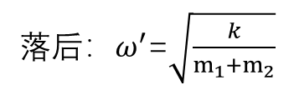





1. 如图所示，劲度系数为k的轻弹簧，系一质量为m₁的物体，在水平面上作振幅为A的简谐运动。有一质量为m₂的粘土，从高度h自由下落，正好在(a)物体通过平衡位置时，(b)物体在最大位移处时，落在物体上。分别求：
(1) 振动周期有何变化?
(2) 振幅有何变化？
落前：$\frac{1}{2}{kA}^{2}=\frac{1}{2}{m_{1}v}^{2}$
(2)
$A=\sqrt{\frac{m_{1}}{k}}$ $v$
$$F=−kx=ma=m\frac{d^{2}x}{dt^{2}}$$
(a)
接触瞬间，动量守恒：$m_{1}v=(m_{1}+m_{2})v_{2}$
(1)
$\frac{d^{2}x}{dt^{2}}$+$\frac{k}{m}x=0$
$$\frac{1}{2}k{A_{2}}^{2}=\frac{1}{2}(m_{1}+m_{2}) {v_{2}}^{2}$$
落前：$ω$=$\sqrt{\frac{k}{m_{1}}}$
$A_{2}=\sqrt{\frac{m_{1}+m_{2}}{k}}$ $v_{2}$= $\sqrt{\frac{m_{1}+m_{2}}{k}}×\frac{m_{1}}{m_{1}+m_{2}}$ $v$=$\sqrt{\frac{m_{1}}{m_{1}+m_{2}}}×\sqrt{\frac{m_{1}}{k}}$ $v$= $\sqrt{\frac{m_{1}}{m_{1}+m_{2}}}$ $A$< $A$
$T=\frac{2π}{ω}$=$2π\sqrt{\frac{m_{1}}{k}}$
(b)
最大位移处物体速度为0，粘土落在物体上，动量守恒可知水平方向上共同速度为0，初始条件和下落前相同，所以振幅不变
$A_{2}=$ $A$
落后：$ω^{′}$=$\sqrt{\frac{k}{m_{1}+m_{2}}}$
$T^{′}=\frac{2π}{ω^{′}}$=$2π\sqrt{\frac{m_{1}+m_{2}}{k}}$
由$A=\sqrt{x_{0}^{2}+\frac{v_{0}^{2}}{ω^{2}}}$ 可得相同结果
$\frac{T^{′}}{T}$=$\sqrt{\frac{m_{1}+m_{2}}{m_{1}}}$
振动周期仅与质量有关与初始条件无关a,b都适用

Slide 2
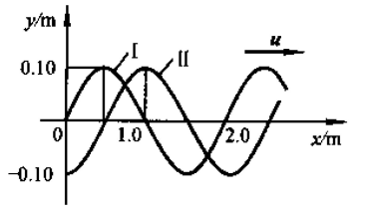





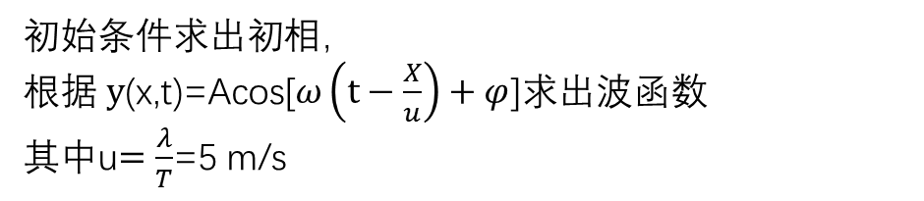
2. 图中(Ⅰ) 是t=0时的波形图，(Ⅱ) 是t=0.1s时的波形图。已知，周期T>0.1s，试写出波函数的表达式。
由图可知：$\text{A}\text{=0.1}\text{m}，λ=$2m，T=$0.4s$
沿x轴正向传播，相位依次落后，则波函数可表示为：
$y$(x,t)=Acos[2$π\left(\frac{t}{T}−\frac{x}{λ}\right)+φ$]
$y$(x,t)=0.1cos[2$π\left(\frac{t}{0.4}−\frac{x}{2}\right)+φ$]= 0.1cos($5πt−πx+φ$ )
t=0，x=0处：y(0,0)=0
v(0,0)<0
$$φ=\frac{π}{2}$$
原点振动方程可表示为：$y$(t)=Acos[$ωt+φ$]
则波函数可表示为：
$ω$= $\frac{2π}{T}$=5$π$
$y$(x,t)=0.1cos($5πt−πx+\frac{π}{2}$)
初始条件求出初相，
根据 $y$(x,t)=Acos[$ω\left(t−\frac{X}{u}\right)+φ$]求出波函数
其中u$=\frac{λ}{T}$=5 m/s

Slide 3
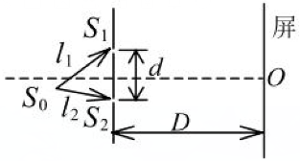






3. 在双缝干涉实验中，单色光源 S₀ 到两缝 S₁ 和 S₂ 的距离分别为 l₁ 和 l₂，并且 l₁-l₂=3λ ，λ为入射光的波长，双缝之间的距离为 d ，双缝到屏幕的距离为D(D>>d) ，如图。求:
零级明纹到屏幕中央O点的距离；
相邻明条纹间的距离。
(1)
总光程差$δ=$dsin$θ−3λ$
明纹条件dsin$θ−3λ$=k$λ$ (k=0,1,2,…)
中央明纹dsin$θ≈dtanθ$=d$\frac{x}{D}$=3$λ$
x=$\frac{3Dλ}{d}$
(2)
d$\frac{x}{D} −3λ$=k$λ$
x=$\frac{(k+3)Dλ}{d}$
$x_{k+1}$- $x_{k}$ =$\frac{Dλ}{d}$

Slide 4
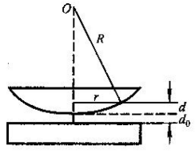








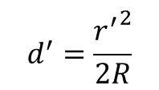
4. 牛顿环装置中，透镜的曲率半径 R=40cm ，用单色光垂直照射，在反射光中观察某一级暗环的半径 r=2.5 mm。现把平板玻璃向下平移 d₀=5.0μm，上述被观察暗环的半径变为何值?
解：平板向下移动，空气膜厚度增加。由等厚原理可知。条纹向中间收缩。原来的第k级暗纹半径减小。
$$R^{2}=r^{2}+{(R−d)}^{2}$$
∵R>>d, 忽略 $d^{2}$
$$d=\frac{r^{2}}{2R}$$
暗纹条件$2d$+$\frac{λ}{2}$=(2k+1) $\frac{λ}{2}$
向下平移$d_{0}$后
$2(d^{′}+d_{0})$+$\frac{λ}{2}$=(2k+1) $\frac{λ}{2}$
$$d^{′}=\frac{{r^{′}}^{2}}{2R}$$
${r^{′}}^{2}$=2R $d^{′}$= 2R($\frac{r^{2}}{2R}$ - $d_{0}$)
$d^{′}=d$- $d_{0}$
$r^{′}=\sqrt{r^{2}−\text{2}\text{R}d_{0}}$=1.5mm
∴收缩到了1.5mm

Slide 5
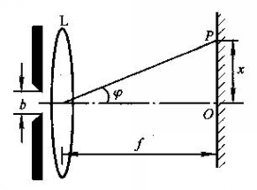
5. 如图所示，狭缝的宽度 b=0.60 mm ，透镜焦距 f=0.40m ，有一与狭缝平行的屏放置在透镜焦平面处。若以单色平行光垂直照射狭缝，则在屏上离点 O 为 x=1.4mm 处的点 P ，看到的是衍射明条纹。试求:
该入射光的波长；
点 P 条纹的级数；
从点 P 看来对该光波而言，狭缝处的波阵面可作半波带的数目。
注:入射光为可见光。

Slide 6
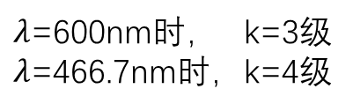

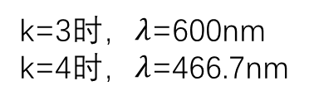

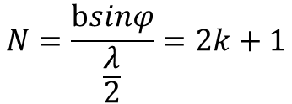

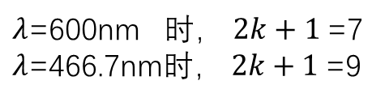
5. 如图所示，狭缝的宽度b=0.60 mm,透镜焦距f=0.40m,有一与狭缝平行的屏放置在透镜焦平面处。若以单色平行光垂直照射狭缝,则在屏上离点O为x=1.4mm处的点P,看到的是衍射明条纹。试求:
(1) 该入射光的波长；
(2) 点P条纹的级数；
(3) 从点P看来对该光波而言,狭缝处的波阵面可作半波带的数目，
注:入射光为可见光。
解：（1）
夫琅禾费衍射明纹条件：菲涅尔半波带法
$b$sin$φ=(2k+1)\frac{λ}{2}$ k=1,2
（2）
$λ$=600nm时， k=3级
$λ$=466.7nm时，k=4级
sin$φ$≈tan$φ$= $\frac{x}{f}$
$k=\frac{1}{2}$($\frac{2bx}{fλ}$-1)
（3）
$$N=\frac{bsinφ}{\frac{λ}{2}}=2k+1$$
b=0.60 mm, f=0.40m, x=1.4mm, $可见光 λ$：400nm ~760nm
2.26<= k< =4.75
$λ$=600nm 时， $2k+1$=7
$λ$=466.7nm时， $2k+1$=9
k可能的取值为3或4
k=3时，$λ$=600nm
k=4时，$λ$=466.7nm

Slide 7











6. 已知单缝宽度 b=1.0*10⁻⁴ m ，透镜焦距 f=0.50m，用 λ₁=400nm 和λ₂=760nm 的单色平行光分别垂直照射，
求这两种光的第一级明纹离屏中心的距离，以及这两条明纹之间的距离。若用每厘米刻有1000条刻线的光栅代替这个单缝，则这两种单色光的第一级明纹分别距屏中心多远?这两条明纹之间的距离又是多少？试比较两者的差异。
解：单缝衍射
光栅衍射
$b$sin$φ=(2k+1)\frac{λ}{2}$
$d$sin$φ=2k\frac{λ}{2}$
其中d=$\frac{1}{1000}$ cm=0.01mm
$k$=1为一级明纹
sin$φ$≈tan$φ$= $\frac{x}{f}$
$k$=1为一级明纹
$$x=\frac{3fλ}{2b}$$
sin$φ$≈tan$φ$= $\frac{x}{f}$
$$x=\frac{fλ}{d}$$
$x_{\text{λ}\text{1}}$= $\frac{3∗0.5∗400∗10-9}{2∗10-4}=3{∗10}^{−3}m=3mm$
$x_{\text{λ}\text{1}}$= $\frac{0.5∗400∗10-9}{10-5}=2{.0∗10}^{−2}m=2.0cm$
$x_{\text{λ}\text{2}}$= $\frac{3∗0.5∗760∗10-9}{2∗10-4}=5.7{∗10}^{−3}m=5.7mm$
$x_{\text{λ}\text{2}}$= $\frac{0.5∗760∗10-9}{10-5}=3.8{∗10}^{−2}m=3.8cm$
$$Δx=2.7mm$$
$Δx=$1.8cm
光栅衍射比单缝衍射条纹间距更宽

Slide 8
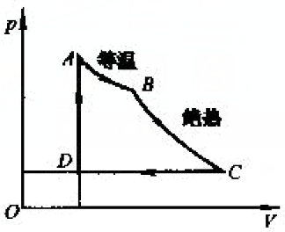
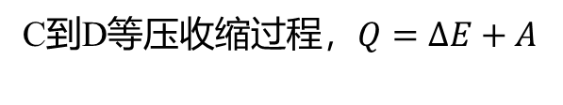


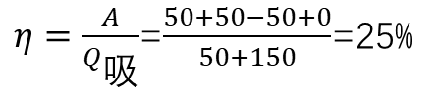

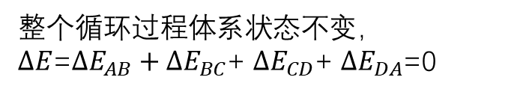
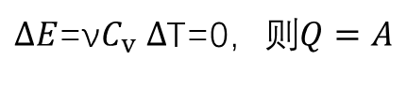


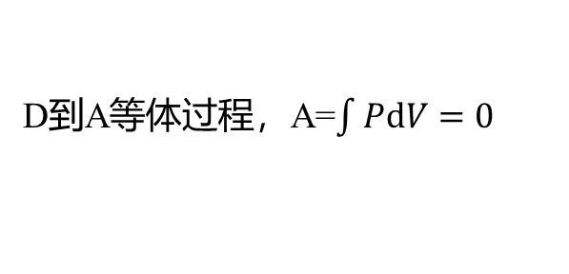
7. 一定量的理想气体经如图所示的循环过程，请填写表格中的空格。
过程 | 内能增量∆E/J | 做功W/J | 吸热Q/J
A B |  | 50
B C | -50
C D |  | -50 | -150
D A
ABCDA | 循环效率η=
0
50
50
0
-100
150
0
150
25%
$$Q=∆E+A$$
A到B等温过程， $∆$T=0
C到D等压收缩过程，$Q=∆E+A$
整个循环过程体系状态不变， $∆E$=${∆E}_{AB}+{∆E}_{BC}$+ ${∆E}_{CD}$+ ${∆E}_{DA}$=0
$∆E$=ν$C_{v}$ $∆$T=0，则$Q=A$
B到C绝热过程， $Q$=0
D到A等体过程，A=$\int{PdV=0}$
$$A=−∆E$$
$$Q=∆E$$
$η=\frac{A}{Q_{吸}}$=$\frac{50+50−50+0}{50+150}$=25%

Slide 9
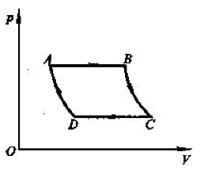


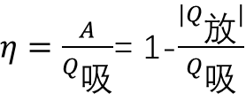


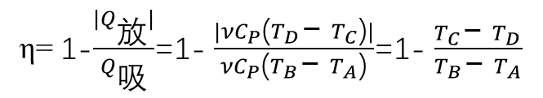
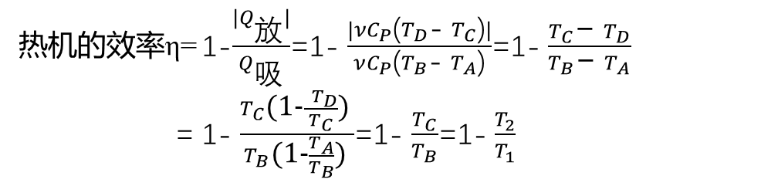








8. 一定量的理想气体，经历如图所示的循环过程。其中AB和CD是等压过程，BC和CA是绝热过程。已知 B 点温度 T_{B}=T₁， C点温度 T_{C}= T₂。
证明该热机的效率 η=1- T₂/T₁；
这个循环是卡诺循环吗?
(1)
$η=\frac{A}{Q_{吸}}$= 1-$\frac{{|Q}_{放}|}{Q_{吸}}$
${∵P}_{B}$= $P_{A}$, $P_{C}$= $P_{D}$
$$PV=νRT$$
A到B，等压膨胀，$T_{B}$>$T_{A}$
$\frac{T_{C}}{T_{B}}$= $\frac{T_{D}}{T_{A}}$
$Q_{AB}$=$νC_{P}ΔT=νC_{P}$($T_{B}$- $T_{A}$)
吸热
$\frac{T_{A}}{T_{B}}$= $\frac{T_{D}}{T_{C}}$
C到D，等压收缩，$T_{C}$>$T_{D}$
热机的效率η= 1-$\frac{{|Q}_{放}|}{Q_{吸}}$=1- $\frac{|νC_{P}\text{(}T_{D}\text{− }T_{C}\text{)}|}{νC_{P}\text{(}T_{B}\text{− }T_{A}\text{)}}$=1- $\frac{T_{C}\text{− }T_{D}}{T_{B}\text{− }T_{A}}$
= 1- $\frac{T_{C}\text{(1−}\frac{ T_{D}}{T_{C}}\text{)} }{T_{B}\text{(1−}\frac{T_{A}}{T_{B}}\text{)} }$=1- $\frac{T_{C}}{T_{B}}$=1- $\frac{T_{2}}{T_{1}}$
$Q_{CD}$=$νC_{P}ΔT=νC_{P}$($T_{D}$- $T_{C}$)
放热
η= 1-$\frac{{|Q}_{放}|}{Q_{吸}}$=1- $\frac{|νC_{P}\text{(}T_{D}\text{− }T_{C}\text{)}|}{νC_{P}\text{(}T_{B}\text{− }T_{A}\text{)}}$=1- $\frac{T_{C}\text{− }T_{D}}{T_{B}\text{− }T_{A}}$
B到C，绝热
$$P_{B}^{γ−1}T_{B}^{−γ}=P_{C}^{γ−1}T_{C}^{−γ}$$
${\text{(}\frac{P_{B}}{P_{C}}\text{)}}^{γ−1}$= ${\text{(}\frac{T_{C}}{T_{B}}\text{)}}^{−γ}$
(2)
卡诺循环是在两个温度恒定的热源之间的循环过程，包含两个等温过程和两个绝热过程。
D到A，绝热
$$P_{D}^{γ−1}T_{D}^{−γ}=P_{A}^{γ−1}T_{A}^{−γ}$$
${\text{(}\frac{P_{A}}{P_{D}}\text{)}}^{γ−1}$= ${\text{(}\frac{T_{D}}{T_{A}}\text{)}}^{−γ}$

Slide 10
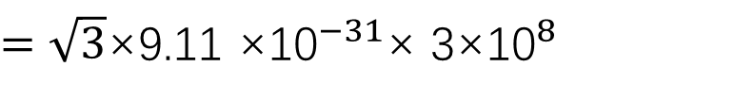

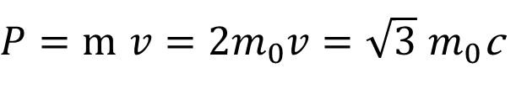
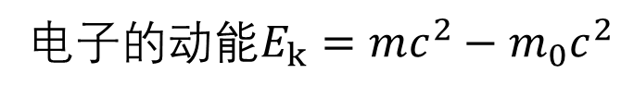
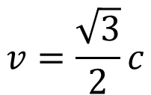
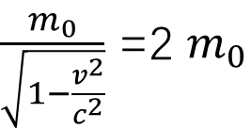
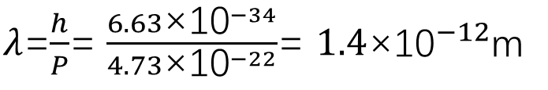
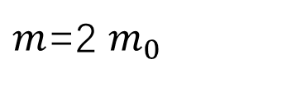
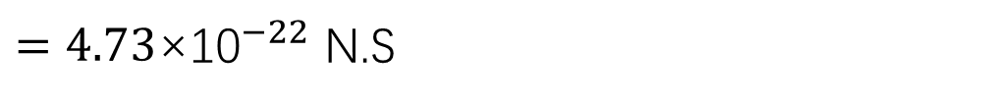
9. 若一个电子的动能等于它的静能，试求:该电子的动量、速度、德布罗意波长。
解：
电子的动能$E_{k}=mc^{2}−m_{0}c^{2}$
$$=m_{0}c^{2}$$
$m$=2 $m_{0}$
$$v=\frac{\sqrt{3}}{2}c$$
$\frac{m_{0}}{\sqrt{1−\frac{v^{2}}{c^{2}}}}$ =2 $m_{0}$
动量
$P=m$ $v=2m_{0}v=\sqrt{3}$ $m_{0}$c
$=\sqrt{3}$×9.11 ×${\text{10}}^{−31}$× 3×${\text{10}}^{8}$
$=4.73\text{×}{\text{10}}^{−22}$ N.S
波长
$λ$=$\frac{h}{P}$= $\frac{6.63\text{×}{\text{10}}^{−34}}{4.73\text{×}{\text{10}}^{−22}}$= $1.4\text{×}{\text{10}}^{−12}$m

Slide 11

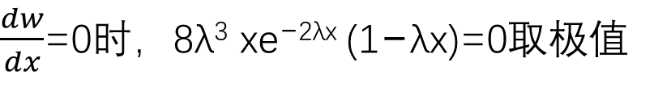
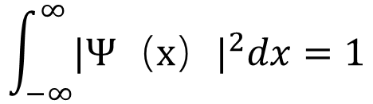
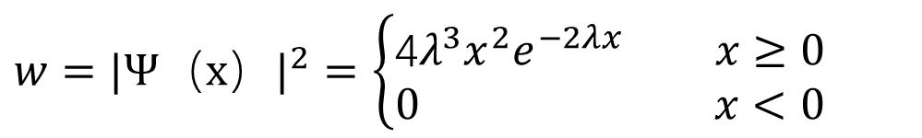
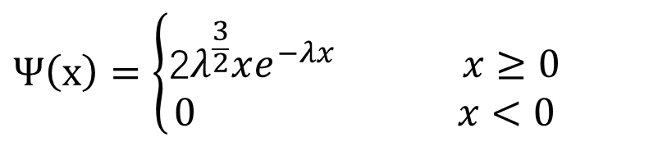
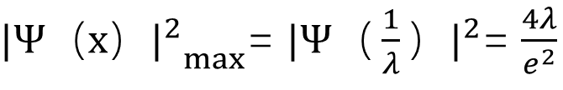
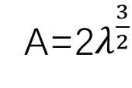
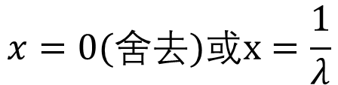
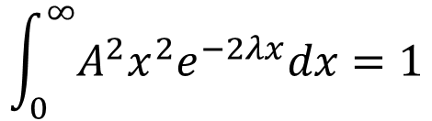
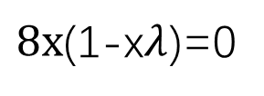
10. 已知一维运动粒子的波函数为
式中λ>0,试求:
(1) 归一化常数A和归一化波函数;
(2) 该粒子位置坐标的概率分布函数(又称概率密度);
(3) 在何处找到粒子的概率最大。
$w={|Ψ（x）|}^{2}$ $=\left\{\begin{aligned}\text{4}λ^{3}x^{2}e^{−2λx} x≥0 \\ 0 x<0\end{aligned}\right.$
解： （1）
归一化条件
（2）
$$\int_{−∞}^{∞}{{|Ψ（x）|}^{2}dx}=1$$
（3）
$\frac{dw}{dx}$=0时，8λ³ xe^{−2λx} (1−λx)=0取极值
$$\int_{0}^{∞}{A^{2}x^{2}e^{−2λx}dx}=1$$
$8x$(1-x$λ$)=0
$$x=0(舍去)或x=\frac{1}{λ}$$
A=2$λ^{\frac{3}{2}}$
$$Ψ（x）=\left\{\begin{aligned}\text{2}λ^{\frac{3}{2}}xe^{−λx} x≥0 \\ 0 x<0\end{aligned}\right.$$
${{|Ψ（x）|}^{2}}_{max}$= ${|Ψ（\frac{1}{λ}）|}^{2}$= $\frac{4λ}{e^{2}}$

Slide 12










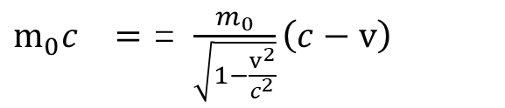
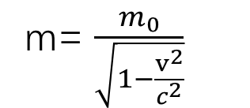



11. 试证在光电效应过程中必须有第三者原子核参加。(可把光电效应过程假设为只有光子与静止的自由电子参加，没有第三者原子核参加，光子与电子作用后消失，产生光电子。)
假设只有光子与静止的自由电子作用，没有第三者原子核参加，光子与电子作用后消失，产生光电子。
$$P_{光子}=\frac{h}{λ}$$
$$E_{光子}=hν$$
碰撞前
m= $\frac{m_{0}}{\sqrt{1−\frac{v^{2}}{c^{2}}}}$
$$P_{电子}=0$$
$$E_{电子}=m_{0}c^{2}$$
碰撞后
$P_{光电子}=m$v
$$E_{光电子}=mc^{2}$$
动量守恒
$\frac{h}{λ}$+ $0=m\text{v}$
能量守恒
$hν+m_{0}c^{2}$ $=mc^{2}$
$\frac{hc}{λ}+m_{0}c^{2}$ $=mc^{2}$
$\frac{h}{λ}+m_{0}c^{}$ $=mc^{}$
$mv+m_{0}c^{}$ $=mc^{}$
$m_{0}c^{}$ $=m{\left(c−v\right)}^{}$
$m_{0}c^{}$ $=\text{= }\frac{m_{0}}{\sqrt{1−\frac{v^{2}}{c^{2}}}}{\left(c−v\right)}^{}$
$$ν\text{=}c$$
违反相对论
若没有第三者原子核参加，无法同时满足动量守恒和能量守恒

